Slide 1
웹 페이지 제작
단원 : UI/UX 구현
NCS 능력단위 : UI 구현

Slide 2
공지] 총괄평가
평가날짜 / 장소 | 2020.9.24 (목) 15:30 ~ 18:30 / I 강의실
평과과정/능력단위 | UI/UX 구현 / UI 구현
평가방법 | 문제해결 시나리오
수행내용 및 유의사항 | 주제 | 웹 기반의 UI 제작을 위한 설계부터 제작까지의 단계 작성하기
 | 제출형태 | 요구사항을 보고 화면설계문서와, 작성한 웹 페이지 제출
 | 제출기한 | 가이드 참조
 | 평가배점 | UI 설계를 위한 화면 흐름도와 구성도를 작성하세요 (15) UI 설계를 위한 화면 스토리 보드를 작성하세요. (15) UI 제작을 위한 UI 구조를 작성하시요 (20) UI 제작을 위한 스타일 을 작성하세요 (20) UI 의 사용자 상호작용 기능을 작성하세요 (30)
 | 주의 | 다음의 가이드의 요구사항및 강사 가이드를 따라 주세요
제출방법 | TMS 에 작성한 결과 파일 업로드

Slide 3
프론트엔드 웹 페이지 UI 제작하기
주제/소재 자유
분량 : 3~5 페이지 내외 (메인페이지 포함)
제작 툴 : 자유
사용 기술 사항
모든 웹 리소스는 myweb/ 폴더 이하에 작성하세요
myweb/ 폴더, 최대 용량 2M를 넘지않게 해주세요.
필수 | HTML, CSS, JavaScript, jQuery 반응형 웹 페이지 (최소 1 페이지 이상) form + form validation (최소 1페이지 이상) API + AJAX 를 사용한 동적인 동적인 웹, 메뉴활용 네비게이션 구현 CSS, JS 는 기본적으로 external 방식으로 html 파일과 분리하기
옵션 | 웹폰트등 별도의 리소스, BootStrap 등의 별도의 라이브러리,

Slide 4
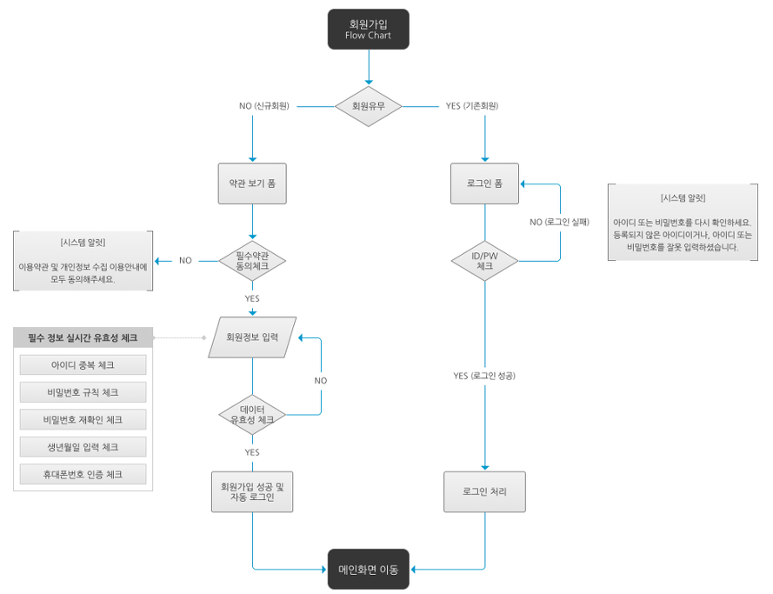
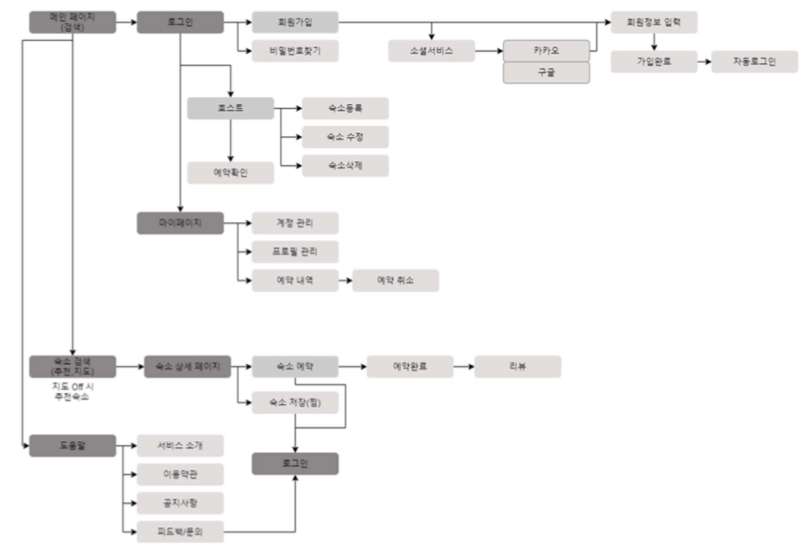
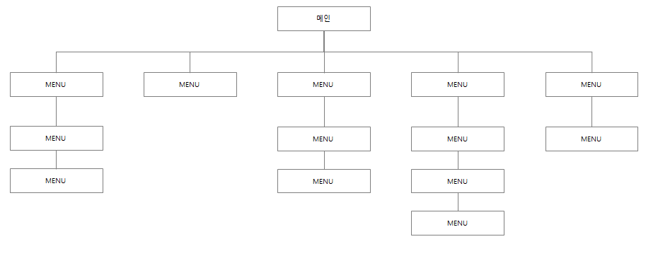
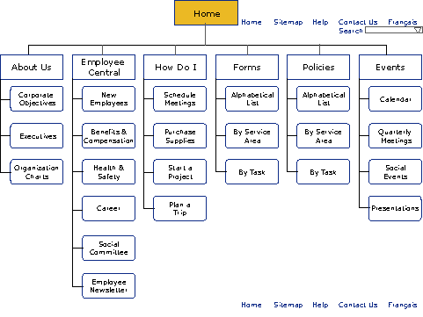
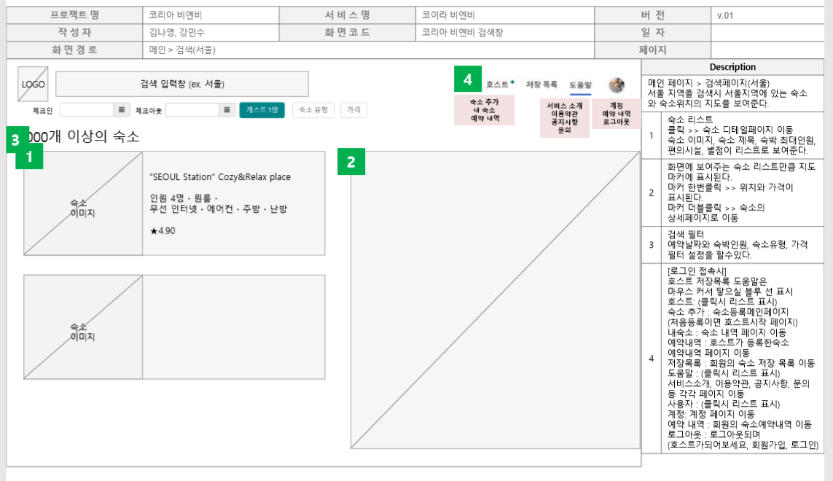
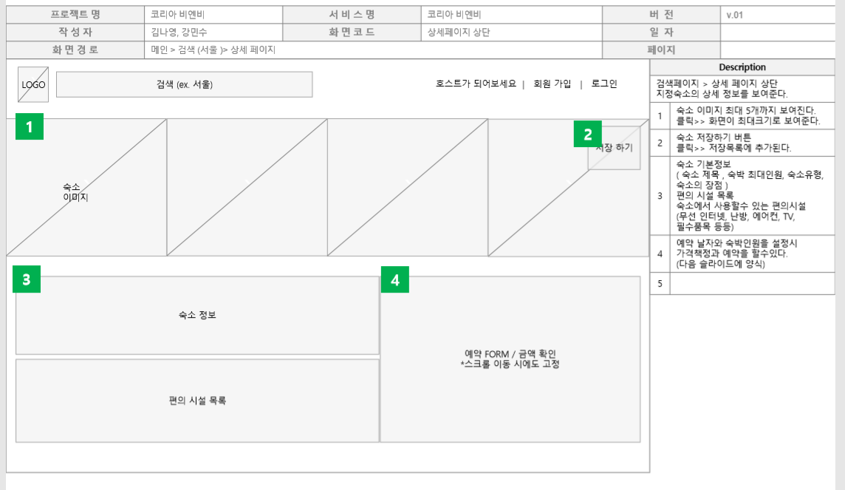
UI 설계 문서 작성
화면 흐름도 (flow chart)
화면 구성도 (site map)
Story Board
오른쪽의 내용을 갖춘 UI 설계문서를 작성하여 myweb/ 폴더에 넣어주세요
(용량 500kb 이하)

Slide 5
예제
예제 | 형태 | 분량
funweb 예제 | 고정 | 4페이지
LOGGER 예제 | 반응형 | 4페이지

Slide 6
주의
반드시 myweb/index.html 을 메인페이지로 하세요
내부적으로 사용하는 모든 리소스는 myweb/ 이하의 경로에 두세요
소스내의 경로명의 경우, 외부 리소스가 아닌 이상 ‘상대경로’ 로만 사용하고, ‘/’ 으로 시작하는 경로 사용하지 마세요!! src= '/main.html' (x) src='http://125.0.0.1/Lec_WEB/webcontent/myweb/main.html' (x) src='main.html' (o) src='./main.html' (o)
VisualStudioCode 의 LiveServer 로 가동되어 동작을 볼수 있어야 합니다.
기본적으로 LiveServer 의 도메인 주소는 http://127.0.0.1 입니다. 외부 API 키 발급받을시 이를 제시해야 할 경우가 있을 겁니다.
이에 맞지 않는 경우 시연이 안될수도 있습니다.

Slide 7
제출기한
~ 2020/09/24 목요일 오전 11시
드롭박스 동기화 되어 있어야 정상 제출 됩니다.

Slide 8
발표및 소개 (개인별)
발표 : 9/24 목 16:00 ~
발표 시간 : 5분 내외
별도의 ppt 필요 없슴
작품 개요
웹 페이지 동작 시연 및 소개
적용 기술 설명
요구사항 적용 내
웹 프로젝트 를 앞둔 다짐

Slide 9
프론트 엔드 참조 모음..
HTML, CSS, JavaScript, jQuery, 필수
반응형웹 프레임웍 BootStrap4 도 추천
참조할만한 자료들
HowTo : 모던 웹 요소 구현에 관한 다양한 예제
Icon : FontAwesome 외 https://icons8.com/ : 무료 아이콘!
색상배색 참조자료

Slide 10
다양한 API 제공 서비스들
공공 데이터 포털 : https://www.data.go.kr
서울시 공공데이터 : http://data.seoul.go.kr/
네이버 Developer 센터 https://developers.naver.com
Kakao Developsers https://developers.kakao.com/
Google Developer https://developers.google.com
Facebook for Developer https://developers.facebook.com/
국내 API 유통 플랫폼 https://www.apistore.co.kr/main.do
관심갖고, 구글링 하고 찾아보면, 정말 무궁무진한 API 서비스 들이 많다!

